Slide 1
Лекция 8: эволюционные алгоритмы и символические вычисления

Slide 2
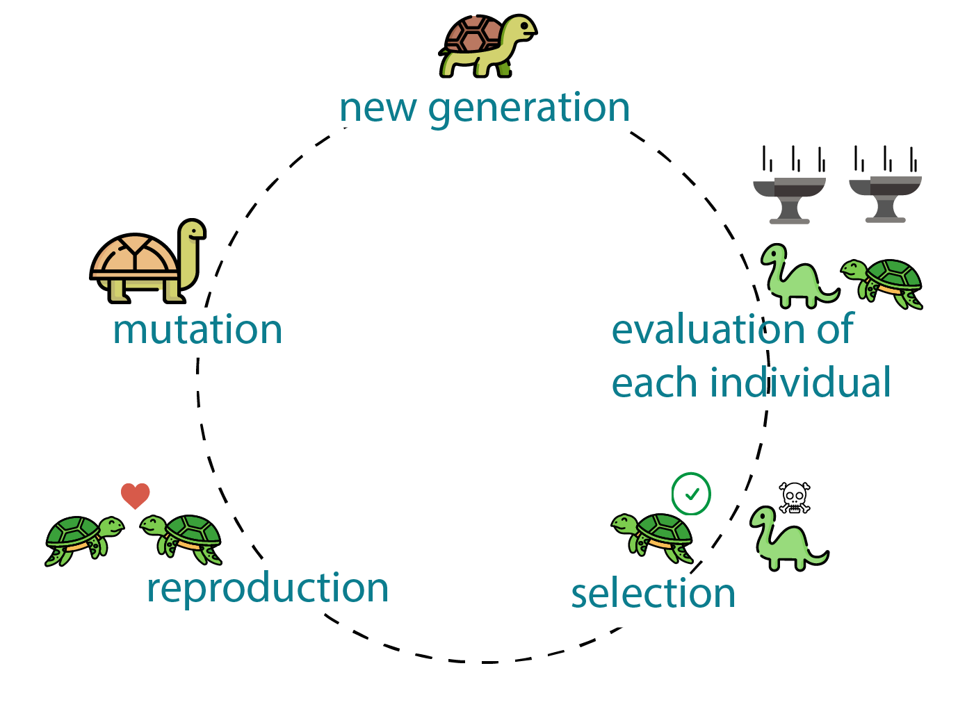
Другие разделы искусствен...
Эволюционные алгоритмы

Slide 3
Другие разделы искусствен...
Эволюционные алгоритмы
Предметная область
Компоненты

Slide 4
Другие разделы искусствен...
Предметная область
Эволюционный алгоритм - подразумевает стратегию эволюции, работает с векторами действительных чисе...
Определение: представляет собой метаэвристику, вдохновленную процессом естественного отбора, кото...
Основа

Slide 5
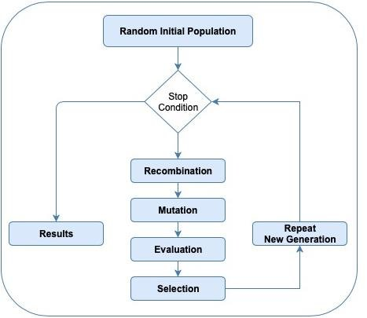
Другие разделы искусствен...
Эволюционный алгоритм - подразумевает стратегию эволюции, работает с векторами действительных чисел в качестве представлений решений и обычно использует самоадаптирующиеся скорости мутаций, в основном используется для численной оптимизации, хотя есть и варианты для комбинаторных задач

Slide 6
Другие разделы искусствен...
Определение: представляет собой метаэвристику, вдохновленную процессом естественного отбора, который принадлежит к более широкому классу эволюционных алгоритмов.

Slide 7
Другие разделы искусствен...
Определение: представляет собо...
Метаэвристика - процедура или эвристика более высокого уро...

Slide 8
Другие разделы искусствен...
Метаэвристика - процедура или эвристика более высокого уровня, предназначенная для поиска, генерации, настройки или выбора эвристики (алгоритма частичного поиска), которая может обеспечить достаточно хорошее решение задачи оптимизации или задачи машинного обучения, особенно при неполной или несовершенной информации или ограниченной вычислительной мощности.

Slide 9
Другие разделы искусствен...
Метаэвристика - процеду...
Метаэвристика выбирает подмножество решений, которое в противном случае слишком велико для полн...
Другие известные метаэвристики (основаны на некоторых в том числе и специальных компонентах эв...

Slide 10
Другие разделы искусствен...
Метаэвристика выбирает подмножество решений, которое в противном случае слишком велико для полного перечисления или иного исследования. Метаэвристика может делать относительно мало предположений о решаемой задаче оптимизации и поэтому может быть применима для множества задач.

Slide 11
Другие разделы искусствен...
Метаэвристика выбирает подмнож...
Их использование всегда представляет интерес, когда точные или другие (приближенные) методы недоступны или нецелесообразны, либо потому, что время вычисления слишком велико, либо потому, что, например, предоставленное решение слишком неточное.

Slide 12
Другие разделы искусствен...
Другие известные метаэвристики (основаны на некоторых в том числе и специальных компонентах эволюционных алгоритмов и агентных систем, при этом могут включать элементы друг друга):

Slide 13
Другие разделы искусствен...
Другие известные мета...
Агентные модели - для моделирования действий и взаимодействий автономных агентов с целью понима...
Искусственная жизнь - сильно отличается от традиционного моделирования, поскольку изучает не ...
Система классификаторов обучения - представляют собой парадигму методов машинного обучения, основ...
Дифференциальная эволюция - основана на различиях векторов и поэтому в первую очередь подходит для за...
Культурные алгоритмы - вид эволюционных алгоритмов, в которых помимо популяционного компонента сущест...
Нейроэволюция - подобно генетическому программированию, но геномы представляют собой и...
Меметический алгоритмы - синергия эволюционного или любого популяционного подхода с отдельными пр...
Самоорганизующиеся модели - системы, где некоторая форма общего порядка возникает из локальных взаим...

Slide 14
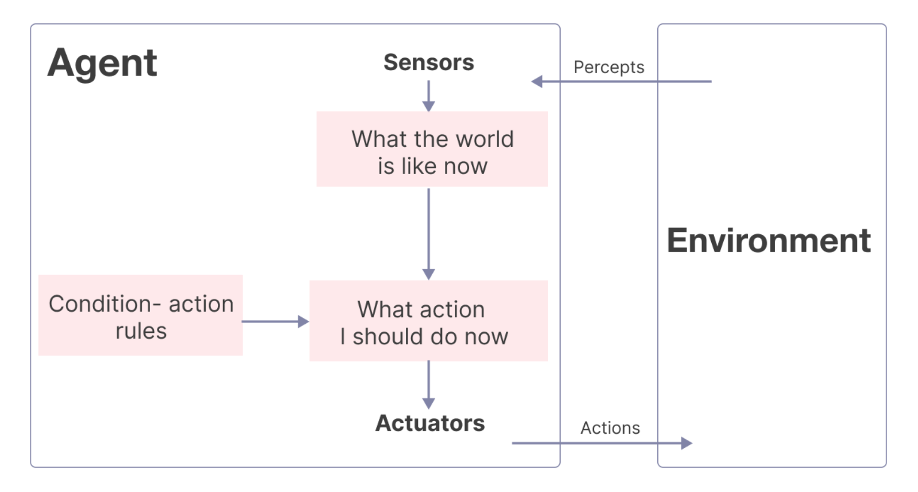
Другие разделы искусствен...
Агентные модели - для моделирования действий и взаимодействий автономных агентов с целью понимания поведения системы и того, что управляет ее результатами.

Slide 15
Другие разделы искусствен...
Агентные модели - для моделировани...
Роевой интеллект - это коллективное поведение децентрализованных самоорганизующихся систем, как естественных, так и искусственных.

Slide 16
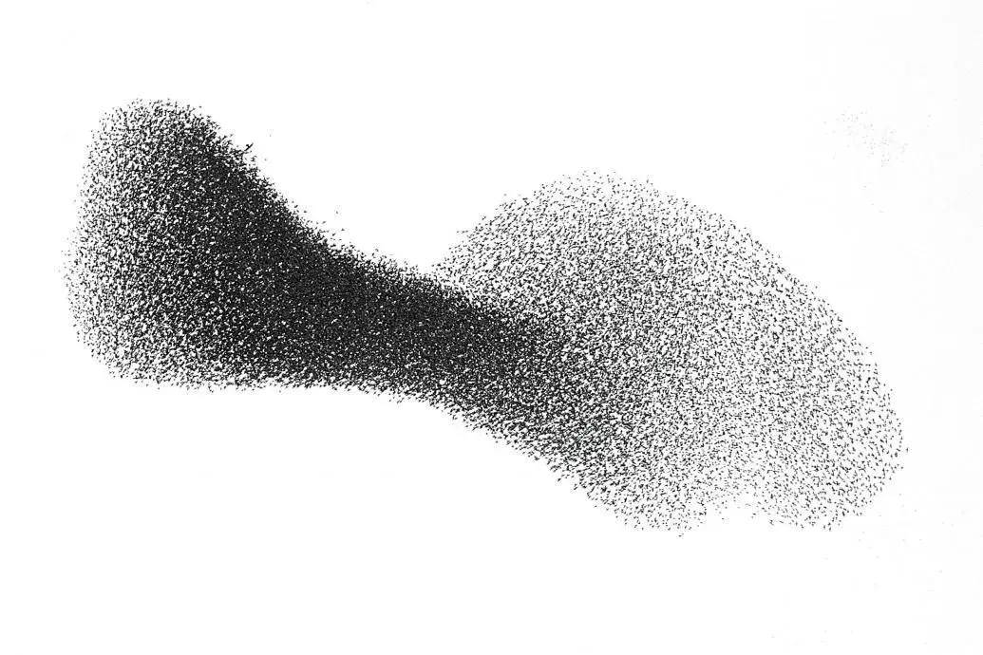
Другие разделы искусствен...
Роевой интеллект - это коллективное поведение децентрализованных самоорганизующихся систем, как естественных, так и искусственных.

Slide 17
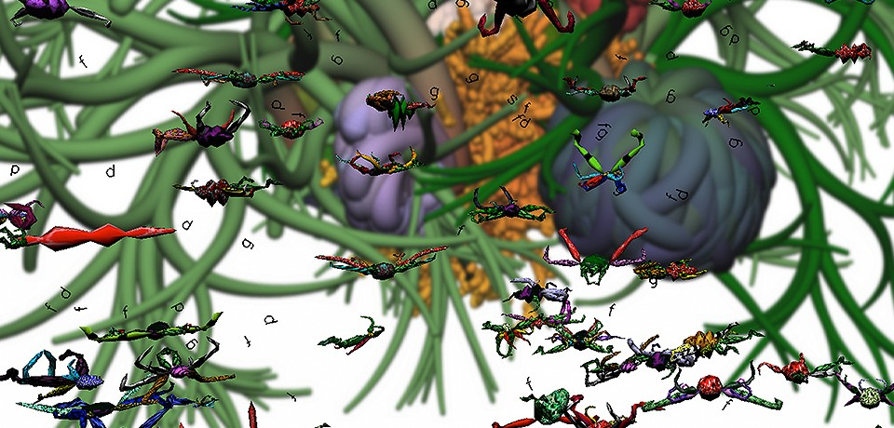
Другие разделы искусствен...
Искусственная жизнь - сильно отличается от традиционного моделирования, поскольку изучает не только «жизнь, какой мы ее знаем», но и «жизнь, какой она могла бы быть».

Slide 18
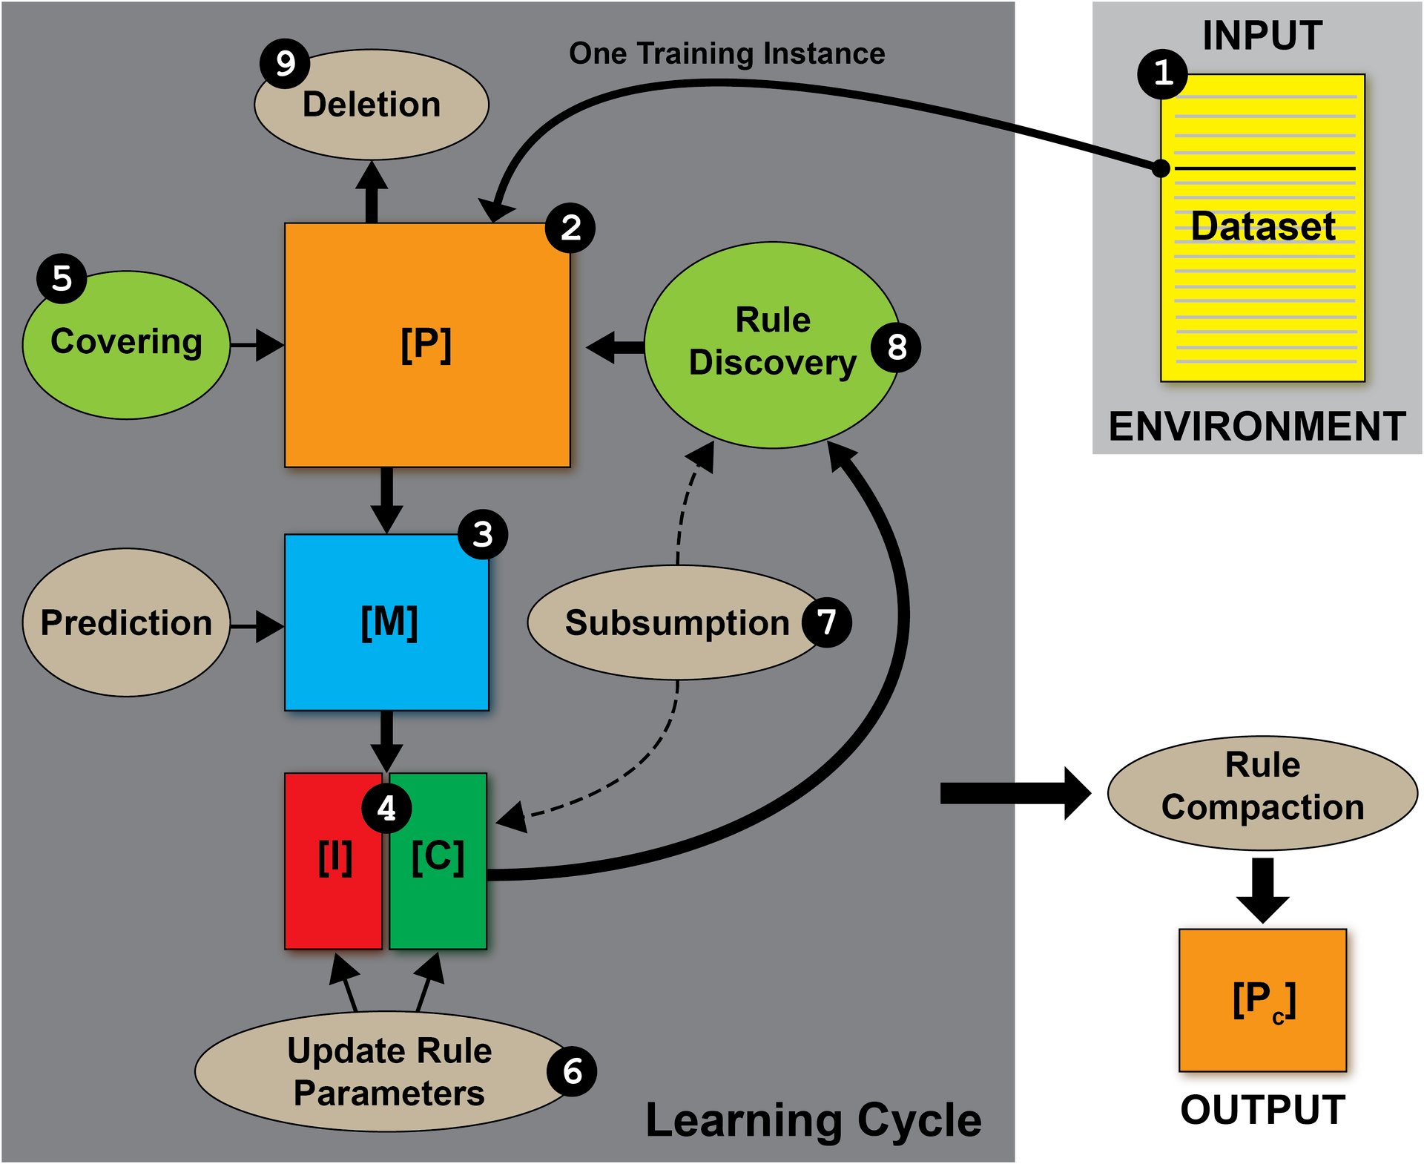
Другие разделы искусствен...
Система классификаторов обучения - представляют собой парадигму методов машинного обучения, основанных на правилах, которые сочетают в себе компонент обнаружения с компонентом обучения, стремятся идентифицировать набор контекстно-зависимых правил, которые коллективно хранят и применяют знания по частям, чтобы делать прогнозы, решением является набор классификаторов (правил или условий)

Slide 19
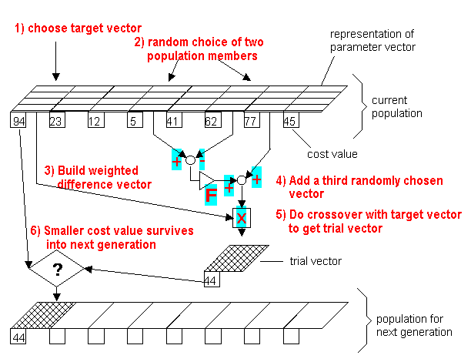
Другие разделы искусствен...
Дифференциальная эволюция - основана на различиях векторов и поэтому в первую очередь подходит для задач численной оптимизации, оптимизирует проблему, пытаясь улучшить решение-кандидат в отношении заданной меры качества

Slide 20
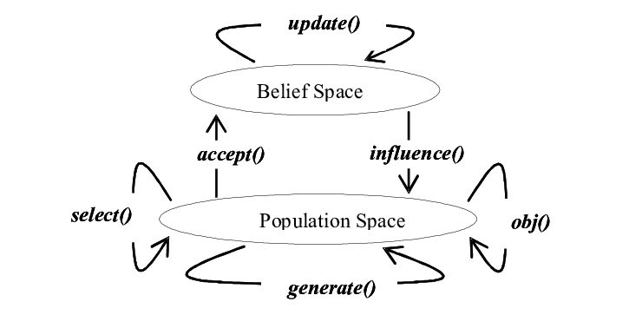
Другие разделы искусствен...
Культурные алгоритмы - вид эволюционных алгоритмов, в которых помимо популяционного компонента существует компонент знаний, называемый пространством убеждений.

Slide 21
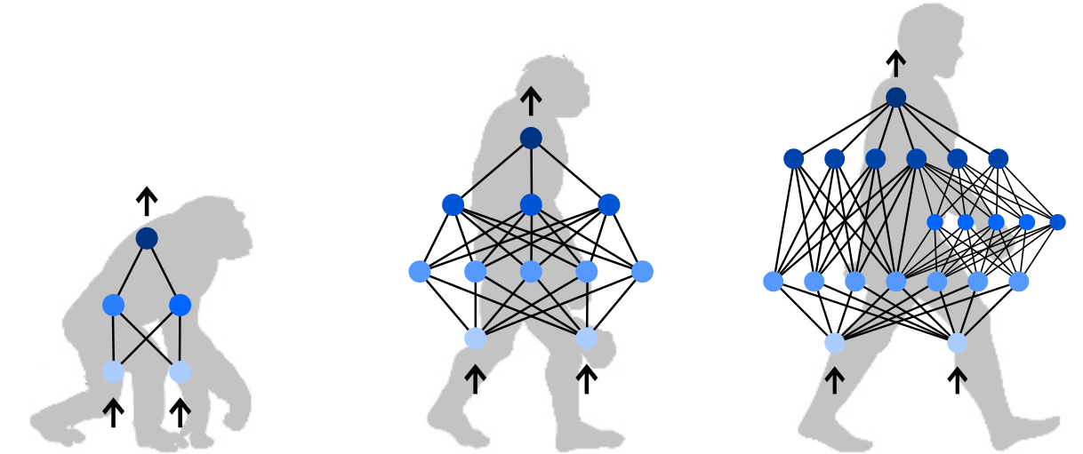
Другие разделы искусствен...
Нейроэволюция - подобно генетическому программированию, но геномы представляют собой искусственные нейронные сети, описывая структуру и веса связей, кодирование генома может быть прямым или косвенным

Slide 22
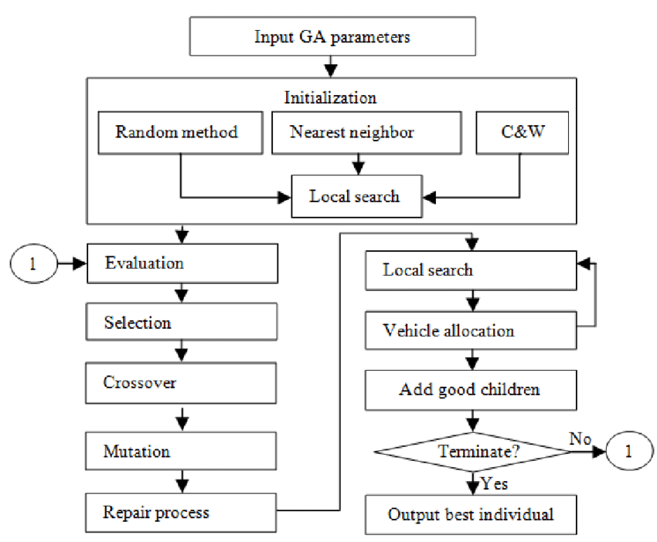
Другие разделы искусствен...
Меметический алгоритмы - синергия эволюционного или любого популяционного подхода с отдельными процедурами индивидуального обучения или локального улучшения для поиска проблем (направленны на ускорение эволюционного поиска оптимума).

Slide 23
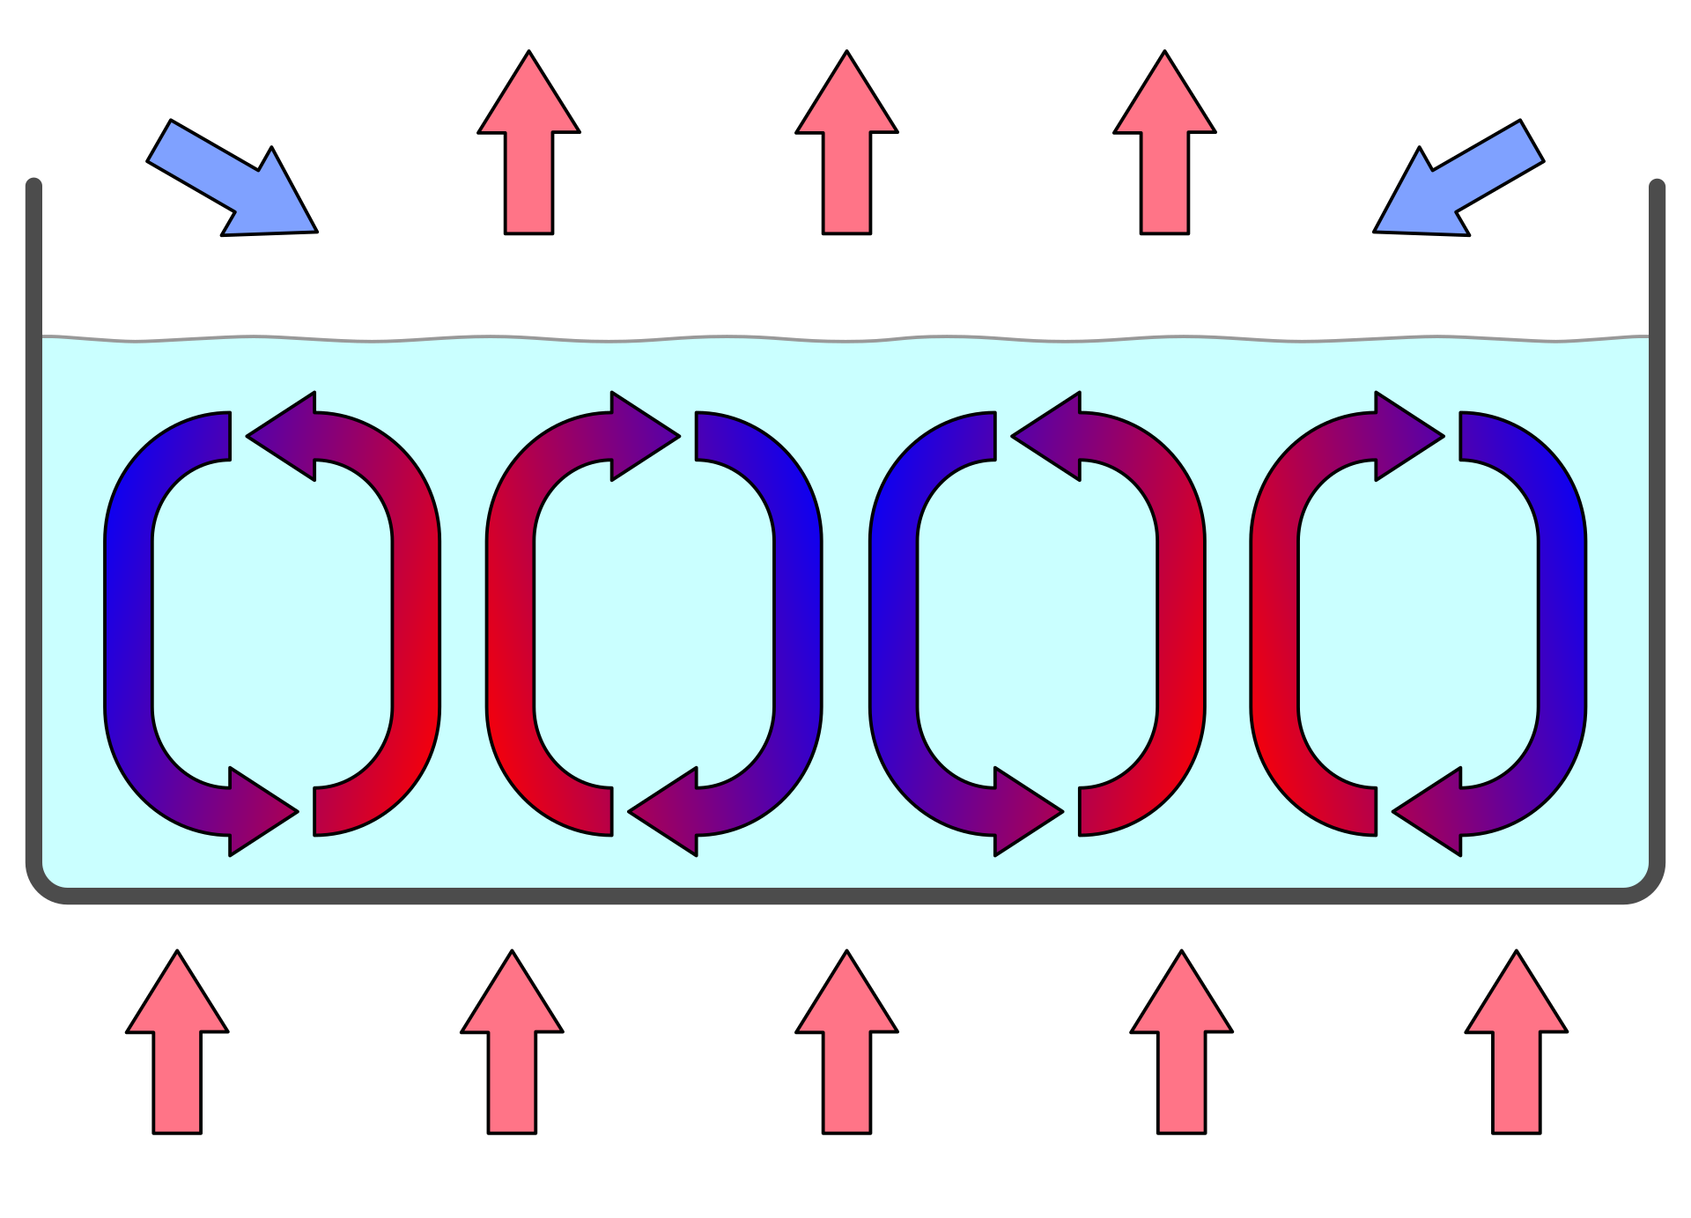
Другие разделы искусствен...
Самоорганизующиеся модели - системы, где некоторая форма общего порядка возникает из локальных взаимодействий между частями изначально неупорядоченной системы

Slide 24
Другие разделы искусствен...
Основа
Генетика:
Естественный отбор:

Slide 25
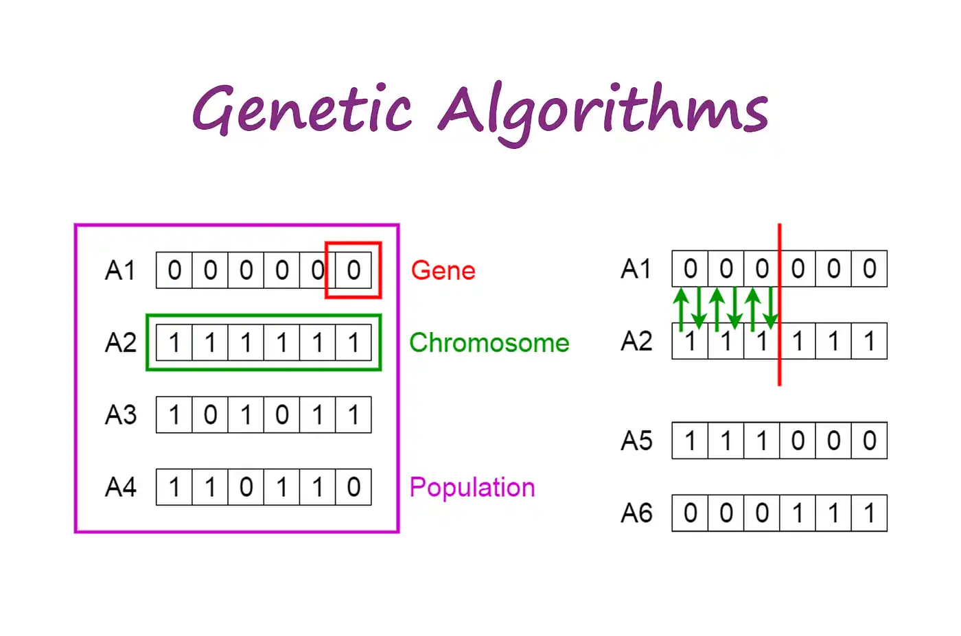
Другие разделы искусствен...
Генетика:

Slide 26
Другие разделы искусствен...
Генетика:
Скрещивание - обмен генетическим материалом двух организмов при воспроизведении нового
Мутация - стойкие ошибки, возникающие в ДНК организмов из-за внешних и внутренних факторов

Slide 27
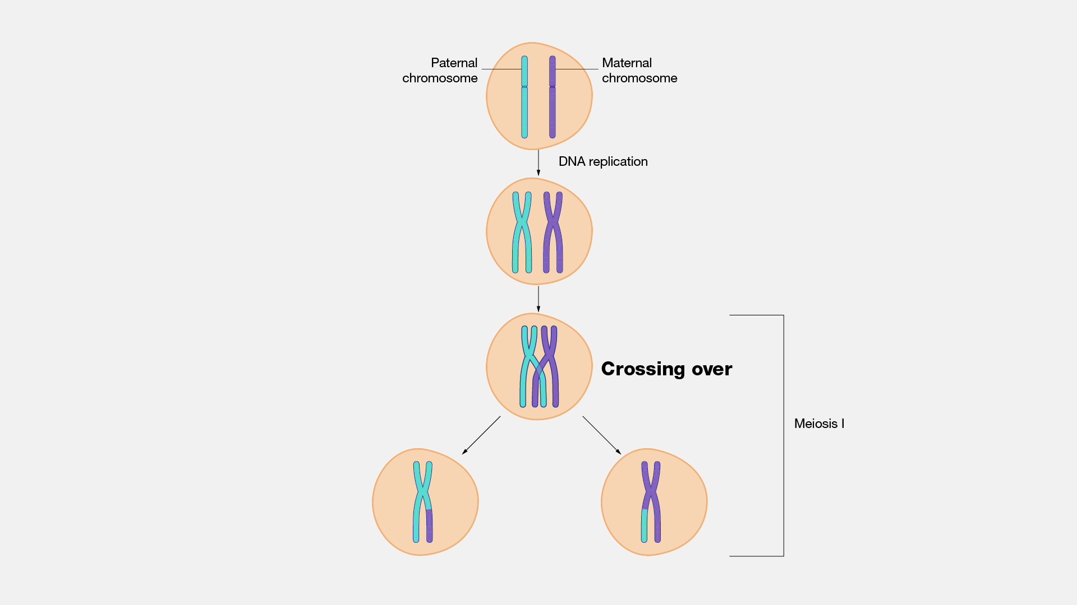
Другие разделы искусствен...
Скрещивание - обмен генетическим материалом двух организмов при воспроизведении нового

Slide 28
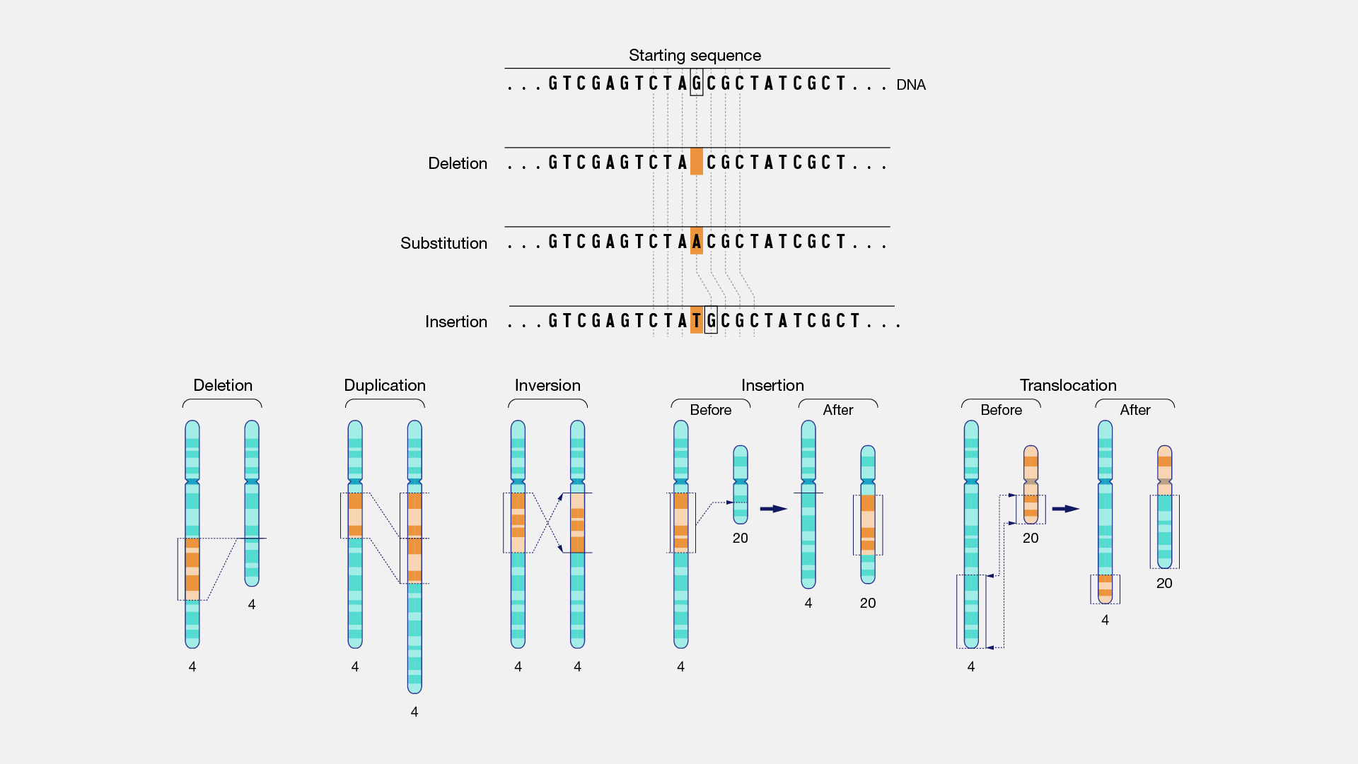
Другие разделы искусствен...
Мутация - стойкие ошибки, возникающие в ДНК организмов из-за внешних и внутренних факторов

Slide 29
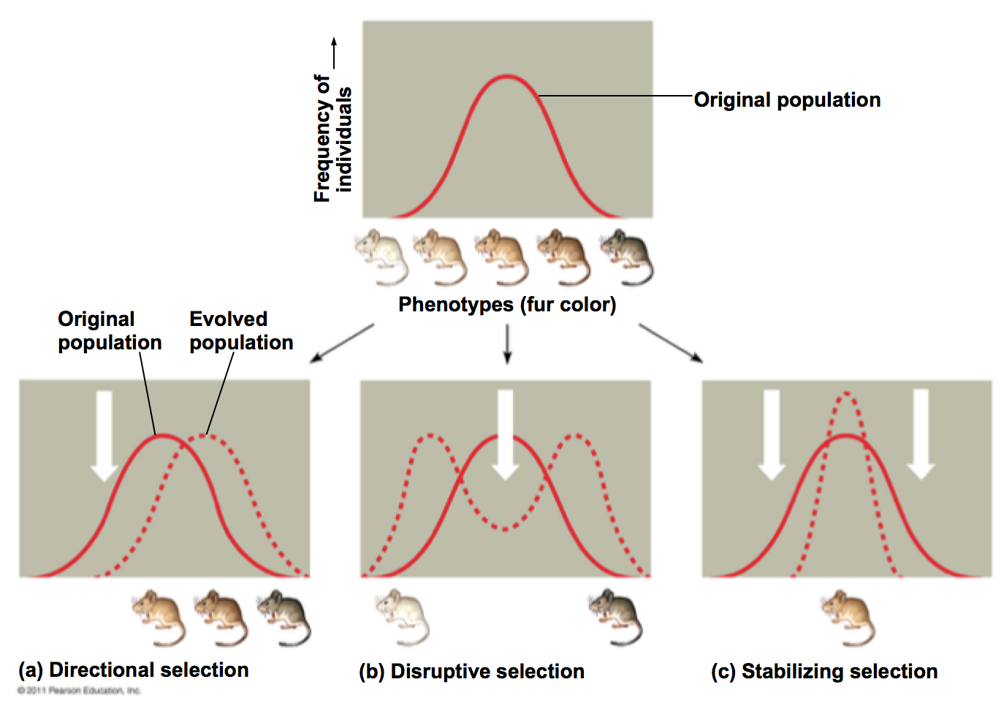
Другие разделы искусствен...
Естественный отбор:

Slide 30
Другие разделы искусствен...
Естественный отбор:
Фитнес - критерий приспосабливаемости организмов к условиям среды
Отбор - естественный процесс выживания и смерти организмов в условиях среды в зависимости от их приспосабливаемости

Slide 31
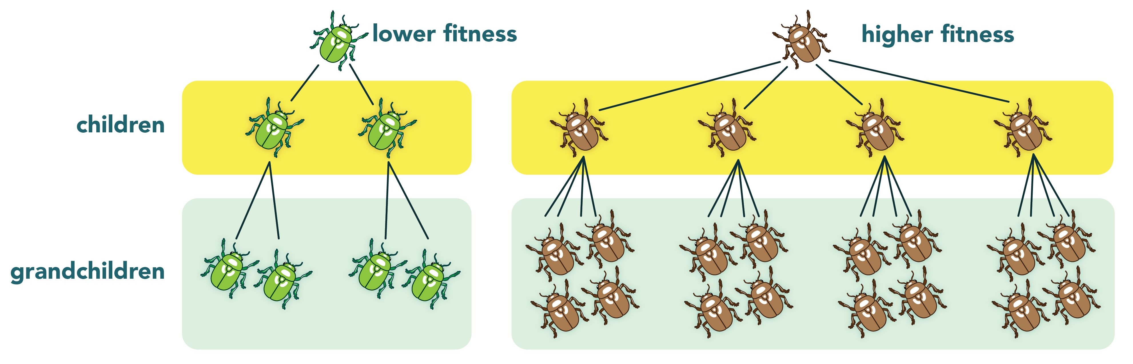
Другие разделы искусствен...
Фитнес - критерий приспосабливаемости организмов к условиям среды

Slide 32
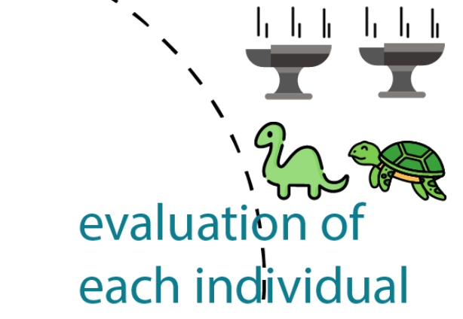
Другие разделы искусствен...
Отбор - естественный процесс выживания и смерти организмов в условиях среды в зависимости от их приспосабливаемости

Slide 33
Другие разделы искусствен...
Компоненты
Шаблон - позволяет выделять общие участки двоичных строк и маскировать различия....
Начальная популяция - создаётся с учётом особенностей и свойств задачи
Операторы скрещивания (оператор кроссинговера, позволяет из базовых хромосом получить новые путё...
Операторы мутации
Финтес-функции
Методы отбора лучших представителей популяции в соответствии с критериями

Slide 34
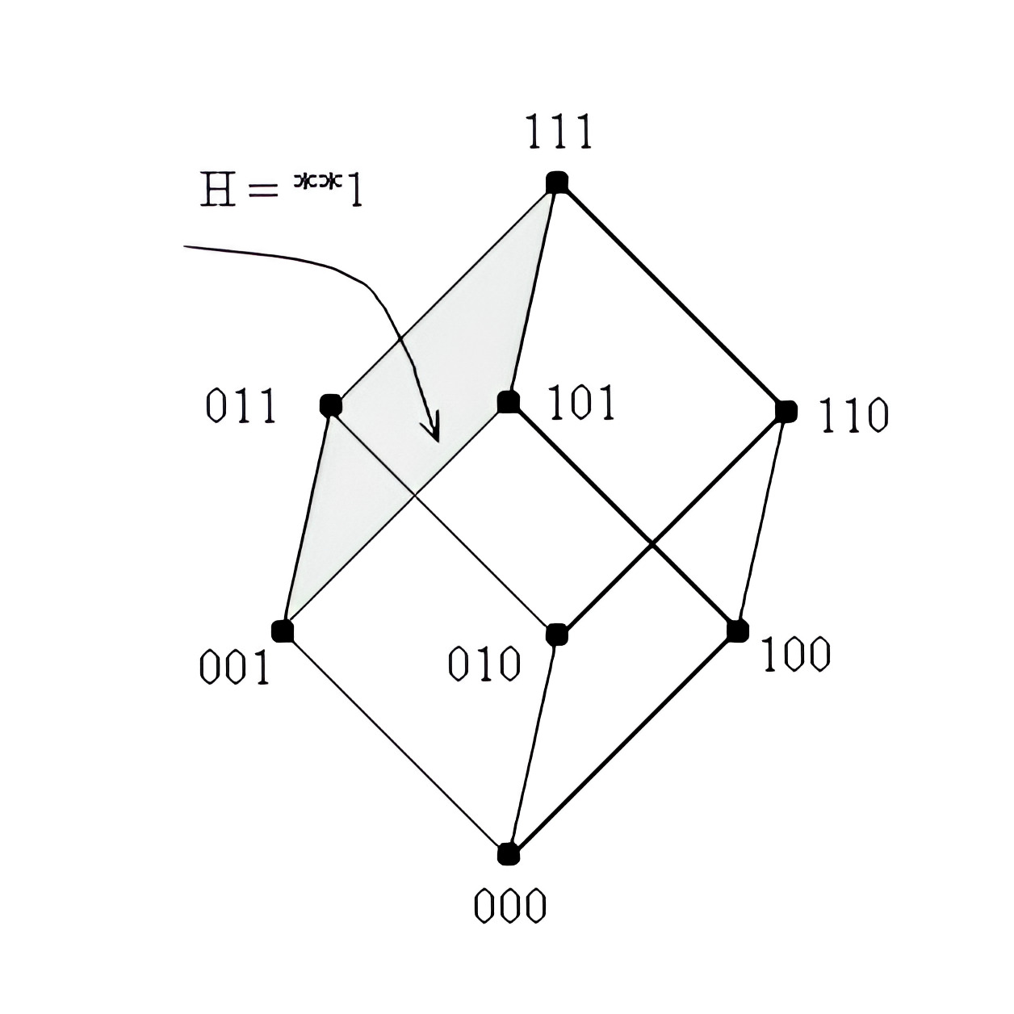
Другие разделы искусствен...
Шаблон - позволяет выделять общие участки двоичных строк и маскировать различия.
P.S.: символом "*" в некотором разряде обозначается то, что там может быть как 1, так и 0.

Slide 35
Другие разделы искусствен...
Шаблон - позволяет выделять общие у...
Например, для двух бинарных строк "111000111000" и "110011001100" шаблон будет выглядеть следующим образом: "110**100".

Slide 36
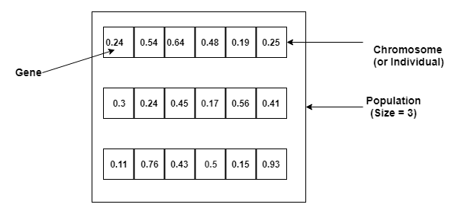
Другие разделы искусствен...
Начальная популяция - создаётся с учётом особенностей и свойств задачи

Slide 37
Другие разделы искусствен...
Операторы скрещивания (оператор кроссинговера, позволяет из базовых хромосом получить новые путём соединения родительских генов различными способами):

Slide 38
Другие разделы искусствен...
Операторы скрещивания...
Одноточечный - разрез только в одной случайно точке
Многоточечный - разрез в n случайных точках
Равномерный кроссовер - каждый ген выбирается случайным образом из одного из соответствующих генов родительских хромосом
Дискретная рекомбинация - при генерации потомства применяются правила равномерного кроссовера
Промежуточная рекомбинация - значения аллелей дочернего генома генерируются путем смешивания аллелей двух родительских геномов

Slide 39
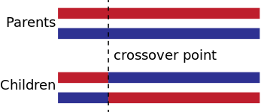
Другие разделы искусствен...
Одноточечный - разрез только в одной случайно точке

Slide 40
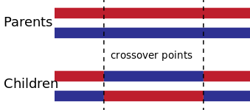
Другие разделы искусствен...
Многоточечный - разрез в n случайных точках

Slide 41
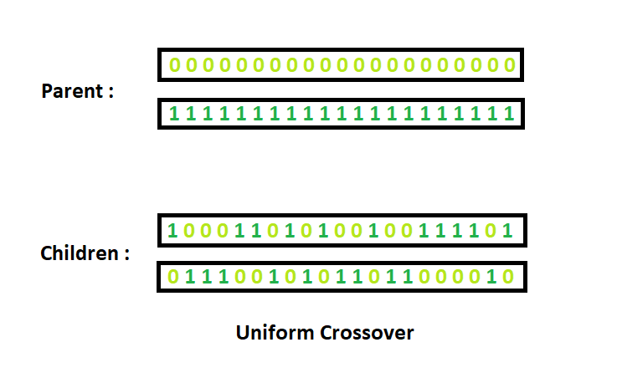
Другие разделы искусствен...
Равномерный кроссовер - каждый ген выбирается случайным образом из одного из соответствующих генов родительских хромосом

Slide 42
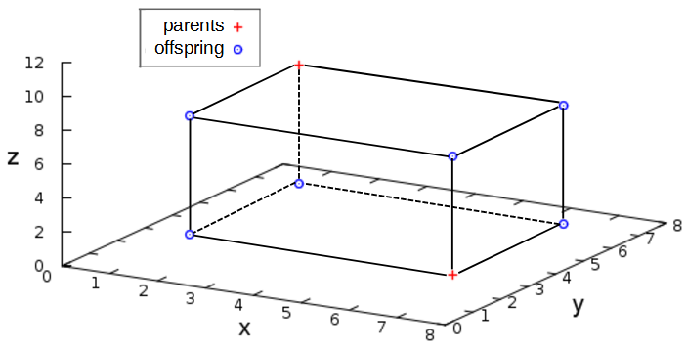
Другие разделы искусствен...
Дискретная рекомбинация - при генерации потомства применяются правила равномерного кроссовера

Slide 43
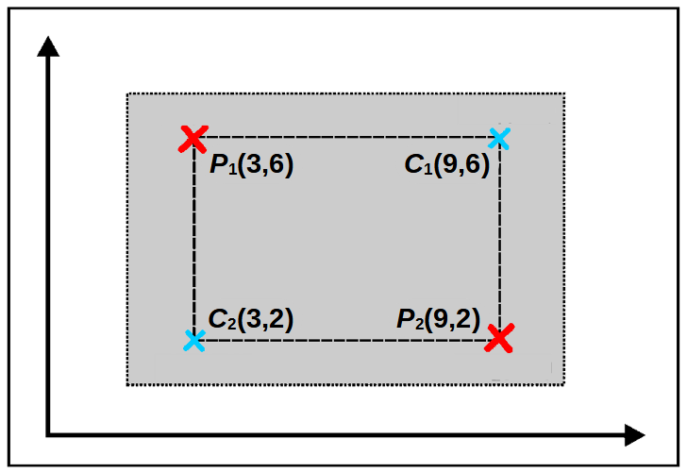
Другие разделы искусствен...
Промежуточная рекомбинация - значения аллелей дочернего генома генерируются путем смешивания аллелей двух родительских геномов

Slide 44
Другие разделы искусствен...
Операторы мутации
Мутация битового переворота - один или несколько случайных битов переворачиваются
Мутация обмена - случайным образом выбираются две позиции на хромосоме и значения меняются местами
Скремблирующая мутация - из всей хромосомы выбирается подмножество генов и их значения перемешиваются между собой случайным образом
Инверсионная мутация - из всей хромосомы выбирается подмножество генов и их значения меняются местами с противоположными в выборке элементами
Мутация без учета ограничений - действительное число можно изменить с помощью закона распределения
Мутация с учетом ограничений - небольшие изменения более вероятны, чем большие

Slide 45

Другие разделы искусствен...
Мутация битового переворота - один или несколько случайных битов переворачиваются

Slide 46
Другие разделы искусствен...
Мутация битового переворота - один ...
Случайный сброс - модифицируемый переворот, в котором для целых чисел выбирается другое число из области допустимых значений

Slide 47
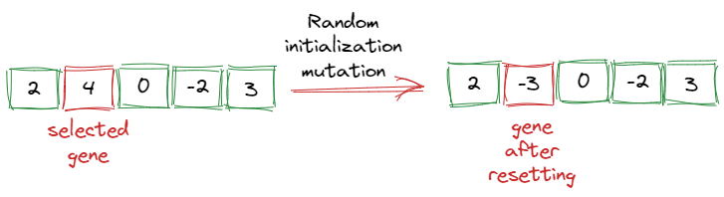
Другие разделы искусствен...
Случайный сброс - модифицируемый переворот, в котором для целых чисел выбирается другое число из области допустимых значений

Slide 48
Другие разделы искусствен...
Мутация обмена - случайным образом выбираются две позиции на хромосоме и значения меняются местами

Slide 49
Другие разделы искусствен...
Скремблирующая мутация - из всей хромосомы выбирается подмножество генов и их значения перемешиваются между собой случайным образом

Slide 50
Другие разделы искусствен...
Инверсионная мутация - из всей хромосомы выбирается подмножество генов и их значения меняются местами с противоположными в выборке элементами

Slide 51
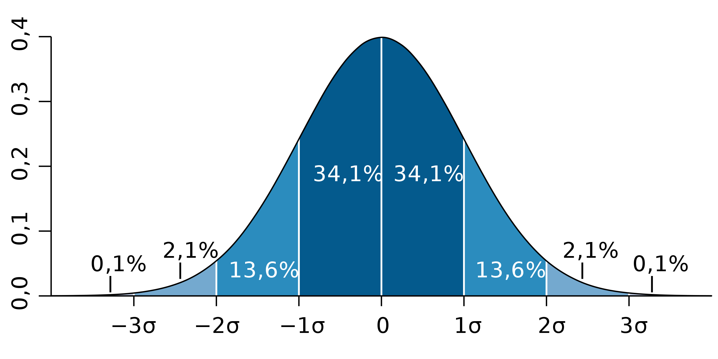
Другие разделы искусствен...
Мутация без учета ограничений - действительное число можно изменить с помощью закона распределения

Slide 52
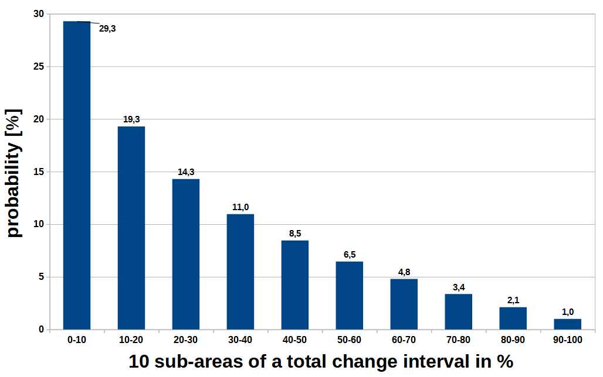
Другие разделы искусствен...
Мутация с учетом ограничений - небольшие изменения более вероятны, чем большие

Slide 53
Другие разделы искусствен...
Финтес-функции
Требования:
Критерии пригодности (глобальные и локальные)
При многокритериальной оптимизации:

Slide 54
Другие разделы искусствен...
Требования:
Минимизация затрат на вычисления
Ярко выраженный рельеф
Соответствие предметной области задачи

Slide 55
Другие разделы искусствен...
Критерии пригодности (г...
Случайный критерий
Стратегические критерии

Slide 56
Другие разделы искусствен...
При многокритериальной...
Взвешенные функции суммы и штрафа:
Фронт Парето:

Slide 57
Другие разделы искусствен...
Взвешенные функции суммы и ...
Грубая пригодность, где o - целевое значение, а w - его вес.

Slide 58
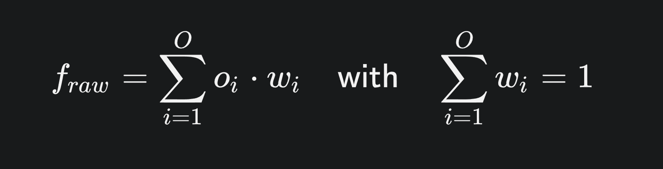
Другие разделы искусствен...
Грубая пригодность, где o - целевое значение, а w - его вес.

Slide 59
Другие разделы искусствен...
Грубая пригодность, где o - целевое зна...
Итоговая пригодность, где pf(r) - штрафная функция.

Slide 60
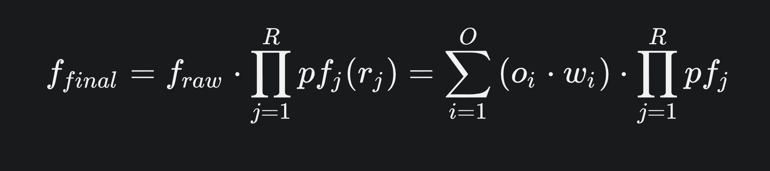
Другие разделы искусствен...
Итоговая пригодность, где pf(r) - штрафная функция.

Slide 61
Другие разделы искусствен...
Фронт Парето:
Поиск сбалансированных вариантов между границей всех возможных краевых решений: NSGA-II (Non-dominated Sorting Genetic Algorithm II), NSGA-III, SPEA2 (Strength Pareto Evolutionary Algorithm 2).

Slide 62
Другие разделы искусствен...
Поиск сбалансированных...
Требует ручного выбора специалистом конкретного сбалансированного варианта для задачи предметной области

Slide 63
Другие разделы искусствен...
Методы отбора лучших п...
Выбор колеса рулетки
Выбор турниром
Принцип элитарности
Отбор Больцмана

Slide 64
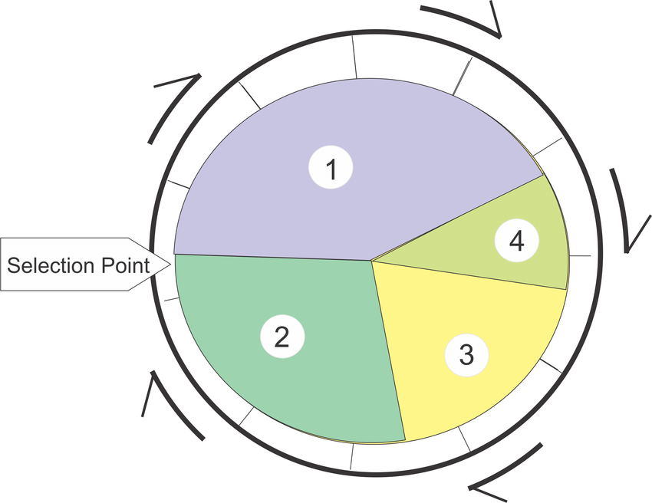
Другие разделы искусствен...
Выбор колеса рулетки

Slide 65
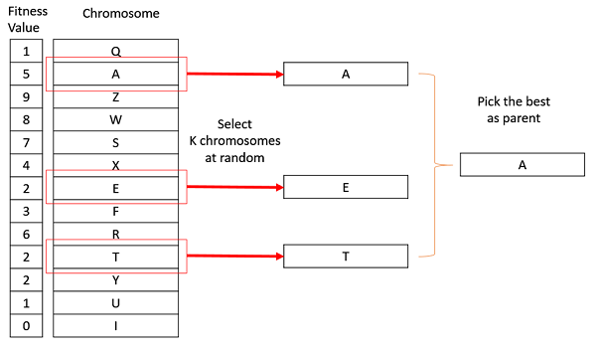
Другие разделы искусствен...
Выбор турниром

Slide 66
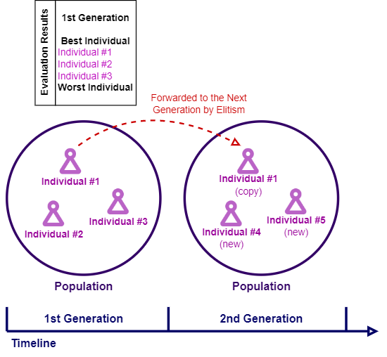
Другие разделы искусствен...
Принцип элитарности

Slide 67
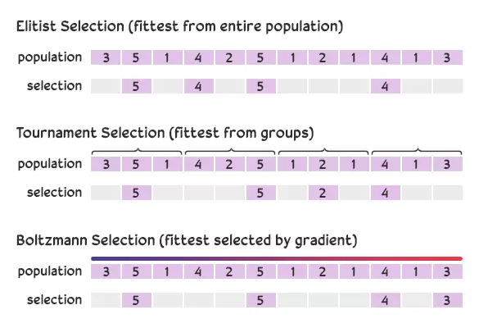
Другие разделы искусствен...
Отбор Больцмана

Slide 68
Другие разделы искусствен...
Символический ИИ
Представление знаний
Вывод на основе правил

Slide 69
Другие разделы искусствен...
Представление знаний
Семантические сети
Фреймы
Объектно-ориентированные системы
Подтема 4

Slide 70
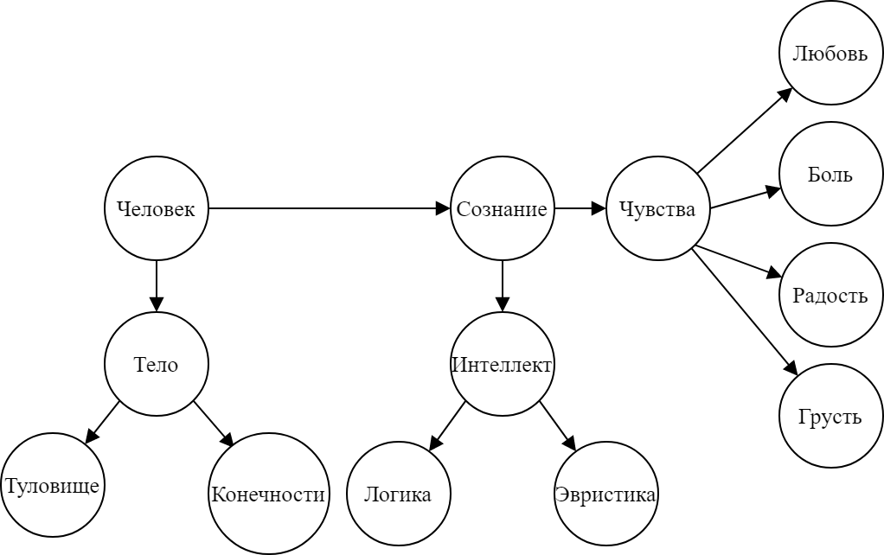
Другие разделы искусствен...
Семантические сети

Slide 71
Другие разделы искусствен...
Семантические сети
Представление знаний в виде понятий и связей между ними

Slide 72
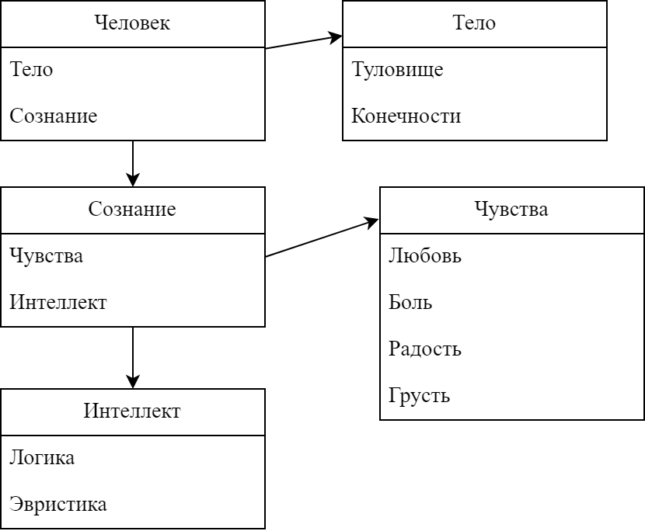
Другие разделы искусствен...
Фреймы

Slide 73
Другие разделы искусствен...
Фреймы
Представление знаний в виде составных структур (понятия и их атрибуты), а также связей между ними

Slide 74
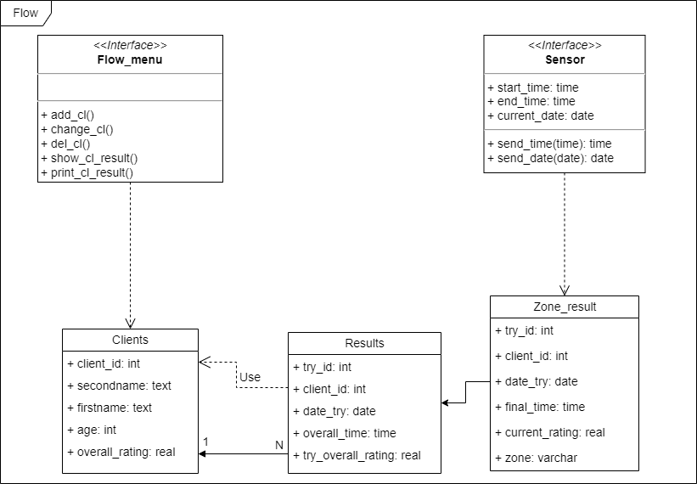
Другие разделы искусствен...
Объектно-ориентированные системы

Slide 75
Другие разделы искусствен...
Объектно-ориентированные ...
Представление знаний в виде совокупности объектов определённой области вместе с их свойсвами и поведением

Slide 76
Другие разделы искусствен...
Семантические сети
Символы для представления знаний и информации для последу...
...
Объектно-ориентиров...

Slide 77
Другие разделы искусствен...
Символы для представления знаний и информации для последующего вывода и рассуждений, на их основе строятся Онтологии знаний.

Slide 78
Другие разделы искусствен...
Вывод на основе правил
Логические системы
Логико-математические (функциональные)
Нечёткие системы

Slide 79
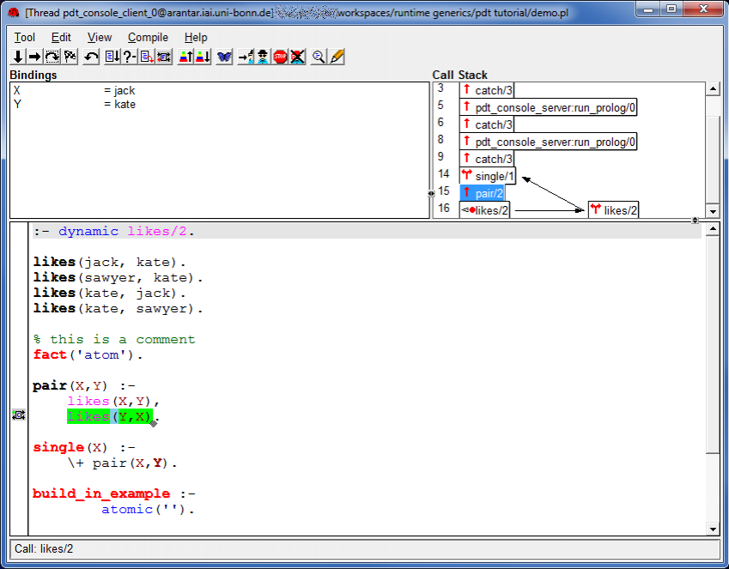
Другие разделы искусствен...
Логические системы

Slide 80
Другие разделы искусствен...
Логические системы
Представление задачи в виде совокупности фактов и последующим выводом на основе правил математической логики

Slide 81
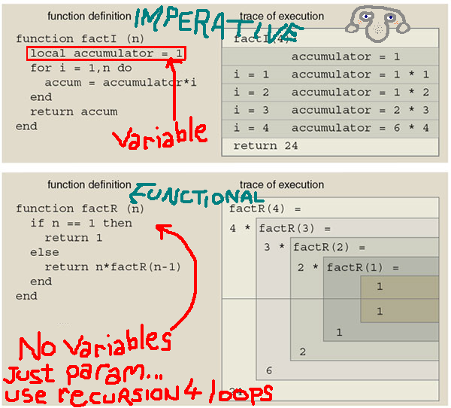
Другие разделы искусствен...
Логико-математические (функциональные)

Slide 82
Другие разделы искусствен...
Логико-математические (ф...
Представление задачи в качестве совокупности списков (знаний о задаче) и функций, которые позволяют получать на основе одних списков другие (сущность подхода заключается в "ленивых вычислениях").

Slide 83
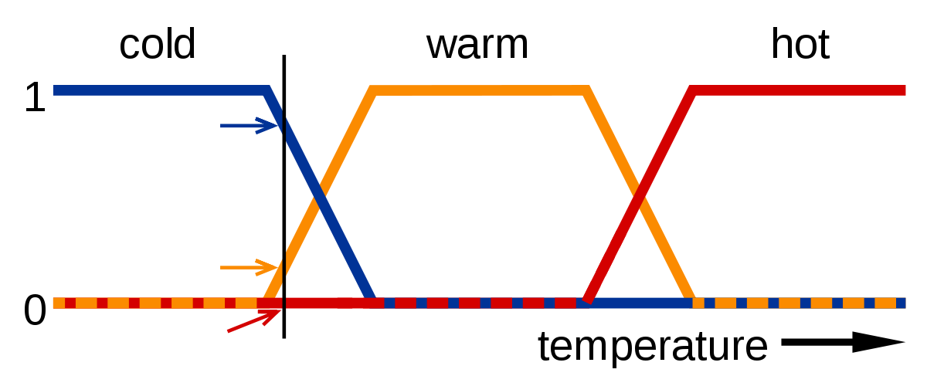
Другие разделы искусствен...
Нечёткие системы

Slide 84
Другие разделы искусствен...
Нечёткие системы
Представление задачи с помощью нечётких множеств, в которых знание от объекте описывается не бинарным представлением (0 и 1), а диапазоном от 0 до 1, что позволяет описывать сложные системы с частичной уверенностью в фактах.

Slide 85
Другие разделы искусствен...
Логические системы
Описывают отношения в формальном виде, то есть именно они г...
...
Нечёткие системы

Slide 86
Другие разделы искусствен...
Описывают отношения в формальном виде, то есть именно они говорят системам знаний, как именно связаны данные в Онтологиях, позволяют осуществлять логические манипуляции и процессы рассуждения.

Slide 87
Другие разделы искусствен...
Представление знаний
Вместе символьные системы и системы правил обра...
Вывод на основе пра...

Slide 88
Другие разделы искусствен...
Вместе символьные системы и системы правил образуют системы на знаниях, то есть совокупность символов + совокупность правил = знания.

Slide 89
Основные положения курса:

Slide 90
Основные положения курса:
Подготовка данных и модели
Дискриминативные ИА для генеративных моделей
Модели генерация изображений
Модели генерации текста
Генерация звука
Другие интеллектуальные алгоритмы.

Slide 91
Основные положения курса:
Подготовка данных и модели
Методы Data collection необходимы для поиска качественных данных, обеспечения качества при их извлечении из источника и при обработке моделями.
Обработка дублирующих данных, пустых и шумовых строк позволяет обрабатывать меньше бесполезной информации, а также не создавать лишних зависимостей.
Расчёт статистических свойств и визуализация данных позволяют оценить однородность и сложность разделения, аппроксимации или генерации данных.

Slide 92
Основные положения курса:
Обработка дублирующих данн...
Обработка шумовых и пропущенных значений статистическими мерами (модами, медианами, средними, мат. ожиданием и т.п.) и методами машинного обучения (регрессия, кластеризация, IQR и т.п.), позволяет восстановить потенциально полезные частично испорченные данные.

Slide 93
Основные положения курса:
Дискриминативные ИА д...
Дискриминативные модели выступают основными метриками качества обучения генеративных моделей ...
Чем сложнее разделение или аппроксимация данных, тем более сложные требуются модели:

Slide 94
Основные положения курса:
Дискриминативные модели выступают основными метриками качества обучения генеративных моделей (особенно для TSTR). Выбор и обучение моделей зависит от сложности данных (локальной и глобальной плотности, энтропии, дисперсии, разреженности и т.п.).

Slide 95
Основные положения курса:
Чем сложнее разделение ...
Линейные модели - проще в построении и обучения, но хуже описывают или разделяют данные, обладают выразительными предсказательными свойствами.
Нелинейные модели - имеют сложные разделяющие и аппроксимирующие поверхности, сложнее обучаются и склоны к пер...

Slide 96
Основные положения курса:
Нелинейные модели - имеют сложные разделяющие и аппроксимирующие поверхности, сложнее обучаются и склоны к переобучению, но дают лучшее результаты на большем количестве сложных данных.

Slide 97
Основные положения курса:
Модели генерация изображений
В основе генерации фото, видео и звука лежат 3 основных семейства моделей - генеративно состязательных (GAN), вариационных автоэнкодеры (VAE) и диффузионные модели.

Slide 98
Основные положения курса:
В основе генерации фото...
GAN создаёт данные из шума, обучая генератор на ошибках распознающего его искусственные данные дискриминатора, из-за не...
VAE за счёт энкодера, бутылочного горлышка латентного пространства и декодера создаёт из реальных данных их искажённ...
Диффузионная модель на за счёт постепенного добавления и снятия шума создаёт реалистичные данные, похожие на исходные, однако т...

Slide 99
Основные положения курса:
GAN создаёт данные из шума, обучая генератор на ошибках распознающего его искусственные данные дискриминатора, из-за неправильного обучения или переобучения способен впадать в состояние коллапса режимов, создавая одни и те же низкокачественные данные.

Slide 100
Основные положения курса:
VAE за счёт энкодера, бутылочного горлышка латентного пространства и декодера создаёт из реальных данных их искажённые данные копии на основе изученного генерализированного вектора признаков.

Slide 101
Основные положения курса:
Диффузионная модель на за счёт постепенного добавления и снятия шума создаёт реалистичные данные, похожие на исходные, однако требуют больших вычислительных ресурсов (более плавный и мягкий вариант VAE).

Slide 102
Основные положения курса:
Модели генерации текста
Для простых задач на малых данных вроде поиска слов, классификации текста и коррекции слов применяются простые токе...
В задачах NLP при создании чат-ботов, генерации документов, суммаризации текста и т.п. применяются 3 основных типа моделей трансформеров:

Slide 103
Основные положения курса:
Для простых задач на малых данных вроде поиска слов, классификации текста и коррекции слов применяются простые токенезаторы (one-hot encoder, Byte Pair Encoding, WordPiece) и классические архитектуры нейронных сетей вроде стандартных реккурентных сетей и seq2seq.

Slide 104
Основные положения курса:
В задачах NLP при созда...
Encoder-only (BERT) для обработки контекста.
Decoder-only (GPT) для генерации текста.
Encoder-decoder (T5) для машинного перевода и написания кода.

Slide 105
Основные положения курса:
Генерация звука
Основными моделями для обработки звука выступают Авторегрессионные модели, так как сам звуковой ряд обладает ярко выраженными авторегрессиоными свойствами.

Slide 106
Основные положения курса:
Другие интеллектуальны...
Интеллектуальные агенты позволяют автоматизировать деятельность по обучению и применению интеллектуа...
Одиночные агенты способны с высокой производительностью автоматизировать последовате...

Slide 107
Основные положения курса:
Интеллектуальные агенты позволяют автоматизировать деятельность по обучению и применению интеллектуальных моделей, одновременно выполняя задачи разных модальностей и/или разные задачи относительно конкретной модальности.

Slide 108
Основные положения курса:
Одиночные агенты способны с высокой производительностью автоматизировать последовательную деятельность пользователя при работе с моделями. Многоагентные системы позволяют одновременно выполнять задачи пользователя и декомпозировать их, а также использовать несколько агентов для конкретной задачи, чтобы повысить качество результата.

